Slide 1

Wydział Mechatroniki
Politechnika Warszawska
Instytut
Mikromechaniki
i Fotoniki
Osiągnięcia w działalności naukowej
21 maja 2024

Slide 2

Instytut Mikromechaniki i Fotoniki
Kadra i struktura Instytutu
Profesor | 4
Profesor uczelni (dr hab.) | 6
Profesor uczelni (dr) | 4
Adiunkt (dr hab.) | 1
Adiunkt (dr) [dydakt.] | 27 [5]
Asystent [dydakt.] | 7 [1]
RAZEM NA | 49
Dział Administracyjno-Finansowy | 10
Pracownicy NT | 3
RAZEM IMiF PW | 62
Doktoranci | 11
Dyrektor Instytutu | Prof. dr hab. inż. L. Sałbut
Zakład Inżynierii Fotonicznej | Dr hab. inż. M. Józwik, prof. uczelni
Zakład Konstrukcji Urządzeń Precyzyjnych | Dr hab. inż. S. Łuczak, prof. uczelni
Zakład Mechaniki Stosowanej | Dr hab. inż. E. Ładyżyńska- Kozdraś, prof. uczelni
Zakład Technik Rzeczywistości Wirtualnej | Prof. dr hab. inż. R. Sitnik
Dział Administracyjno-Finansowy | Mgr I. Procakiewicz

Slide 3

Tytuł prezentacji
Instytut Mikromechaniki i Fotoniki
Obszary badań
Dyscypliny naukowe
Polowe metody badań (interferometria klasyczna, koherencyjna, multi-spektralna, plamkowa, holograficzna i siatkowa), technik mory i projekcji prążków termowizyjnych, cyfrowej korelacji obrazu, ToF, czujników optycznych, wyświetlaczy holograficznych,
Tomograficzna mikroskopia cyfrowa
Techniki multimedialne oraz techniki tzw. rzeczywistości wirtualnej i wzbogaconej, obrazowanie 3D/4D
Konstrukcja aparatury optycznej i optoelektronicznej
Mikrourządzenia MEMS i NOEMS, mikrotrybologia i badania materiałowe w mikro/nano skali, badania własności nano (mechanicznych/trybologicznych) warstw wierzchnich
Projektowanie, modelowanie i badania miniaturowych i małogabarytowych urządzeń
i systemów mechatronicznych
Badania i modelowanie dynamiki maszyn i elementów maszyn oraz stanu naprężeń elementów, badania lewitacji magnetycznej
automatyka, elektronika, elektrotechnika
i technologie kosmiczne
inżynieria mechaniczna
inżynieria biomedyczna

Slide 4
Instytut Mikromechaniki i Fotoniki
Projekty badawcze prowadzone w maju 2024
Budżet: 30,5 mln PLN (w całym okresie finansowania)
Typ projektu | Liczba
ERC | 1
Horyzont Europa | 1
UE (Reval, PhotonHub) | 2
MEN | 2
NCN (OPUS, PRELUDIUM, MINIATURA, SONATA, SHENG-3 …) | 7
NCBR (LIDER XIV x 2) | 4
MEN – Polska Metrologia | 2
PFRON | 1
IDUB | 16
RND | 3
WMchtr | 1
RAZEM | 40

Slide 5
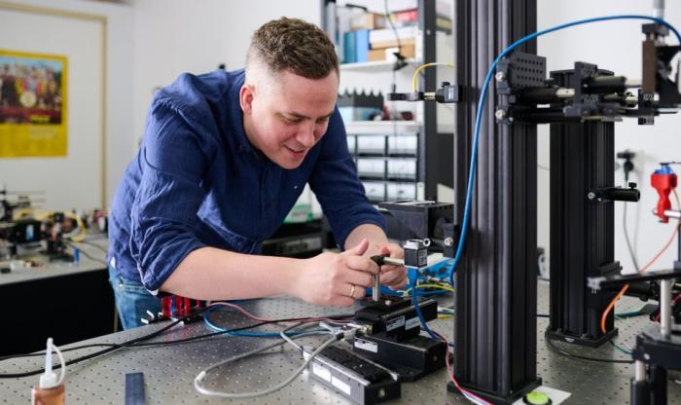
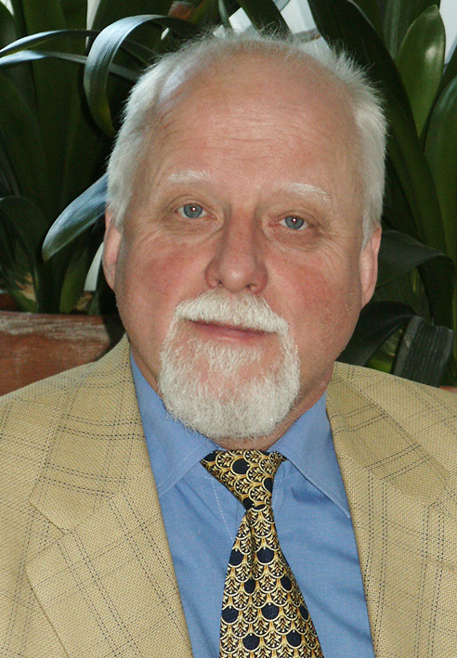
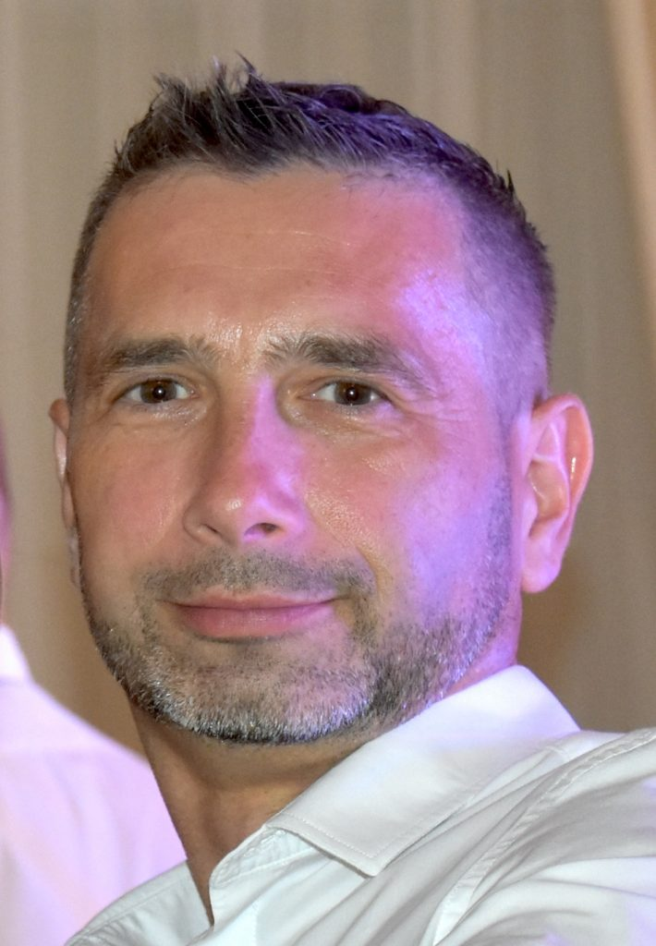
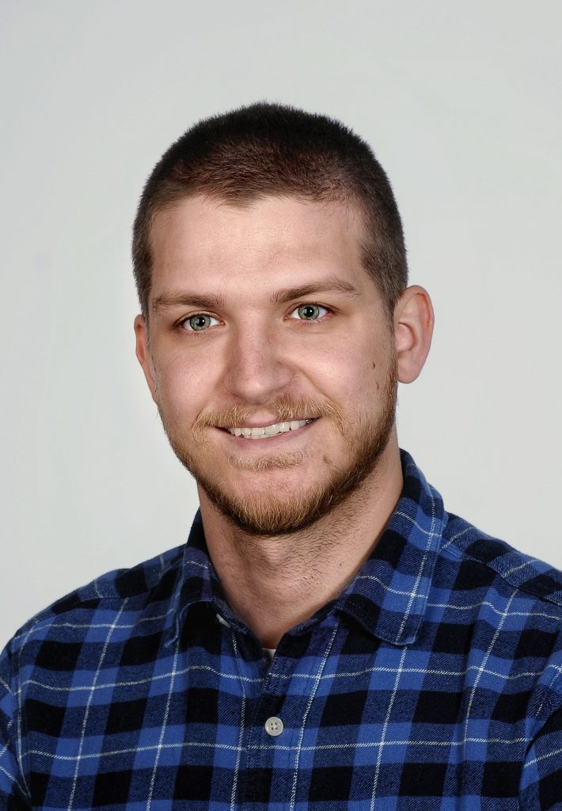
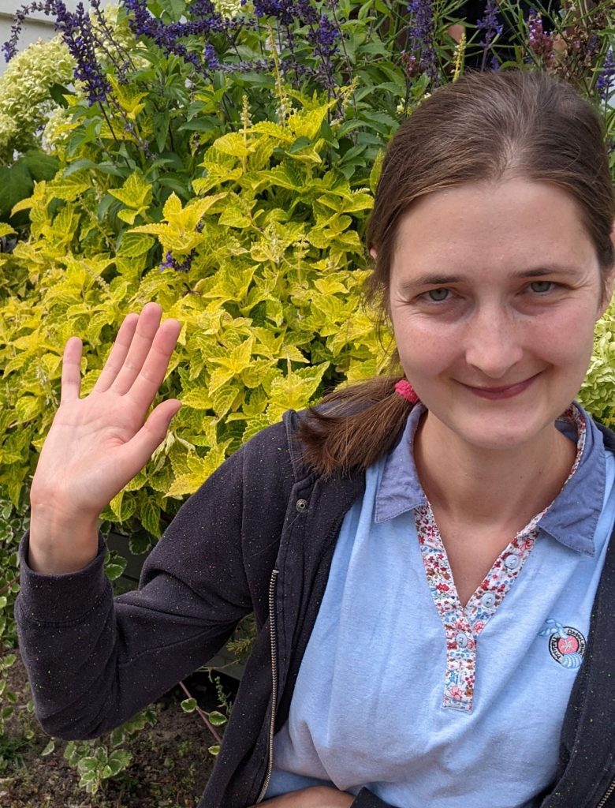
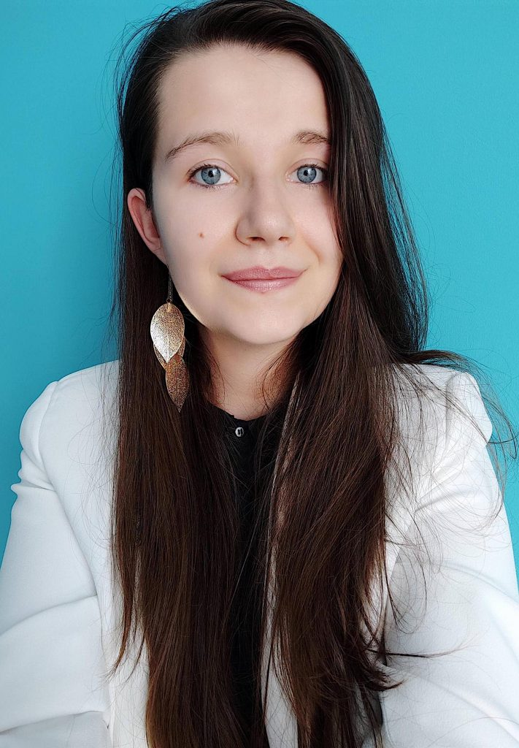
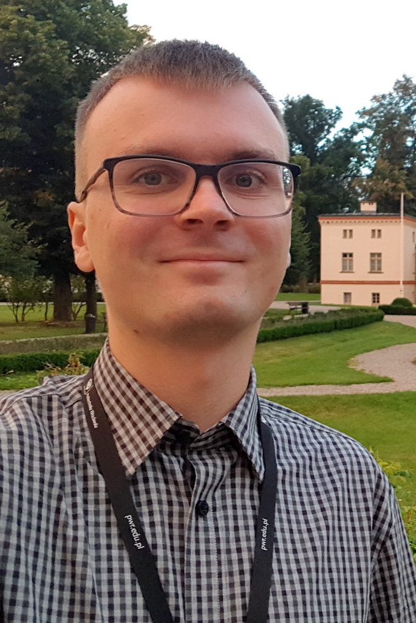
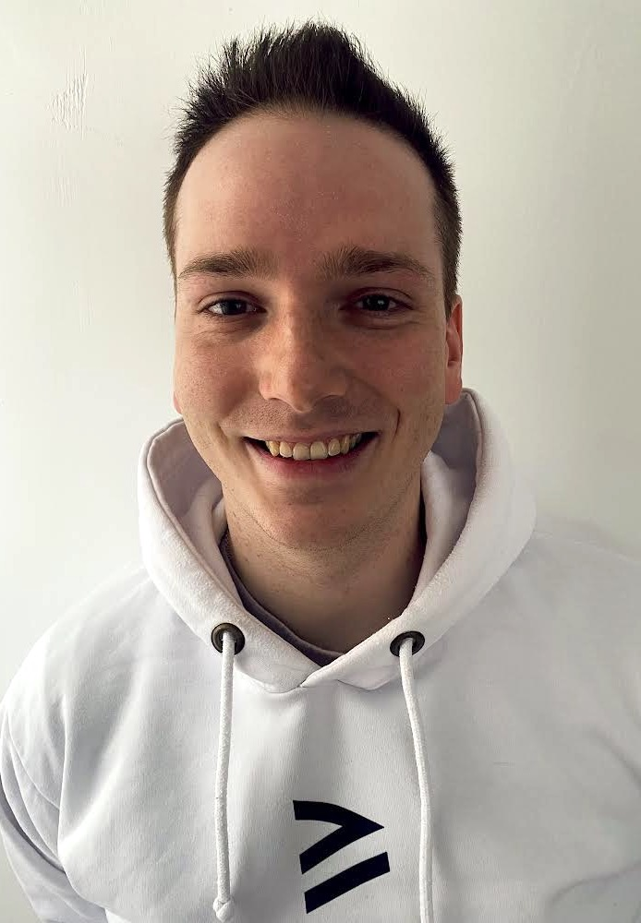
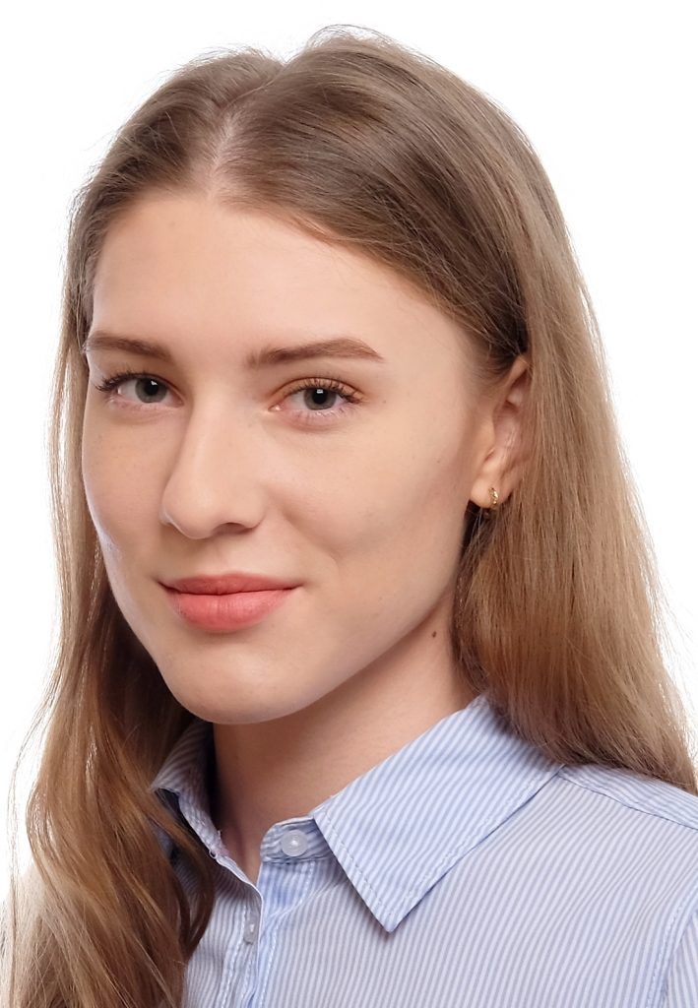
Instytut Mikromechaniki i Fotoniki
Wydarzenie naukowe
Dr hab. inż. Maciej Trusiak, profesor uczelni
European Research Council – ERC Starting Grant
„Lensless label-free nanoscopy” (NaNoLens)
Wykorzystanie bezsoczewkowej mikroskopii holograficznej
i promieniowania w głębokim nadfiolecie
w wysokoprzepustowym obrazowaniu żywych komórek
2024 - 2028: budżet 1,5 mln Euro
Realizacja – Grupa Ilościowego Obrazowania Obliczeniowego
(ang. Quantitative Computational Imaging QCI LAB)
pod kierunkiem prof. M. Trusiaka w składzie:
prof. dr hab. inż. K. Patorski, dr hab. inż. M. Jóźwik, prof. uczelni, dr inż. P. Zdańkowski, dr inż. J. Winnik, dr inż. M. Cywińska oraz doktoranci i doktorantki: mgr inż. M. Rogalski, mgr inż. P. Arcab
i mgr inż. E. Wdowiak.

Slide 6
Tytuł prezentacji
Instytut Mikromechaniki i Fotoniki
Publikacje wyników prac
Dyscypliny naukowe
Publikacje 2022-24 (70 pkt +): 95 (w tym 3 za 200 pkt)
automatyka, elektronika, elektrotechnika i technologie kosmiczne
inżynieria mechaniczna
inżynieria biomedyczna
Patenty 2022-24: 5 (w tym 4 międzynarodowe)
(w 2021: 7 , w tym 2 międzynarodowe)

Slide 7
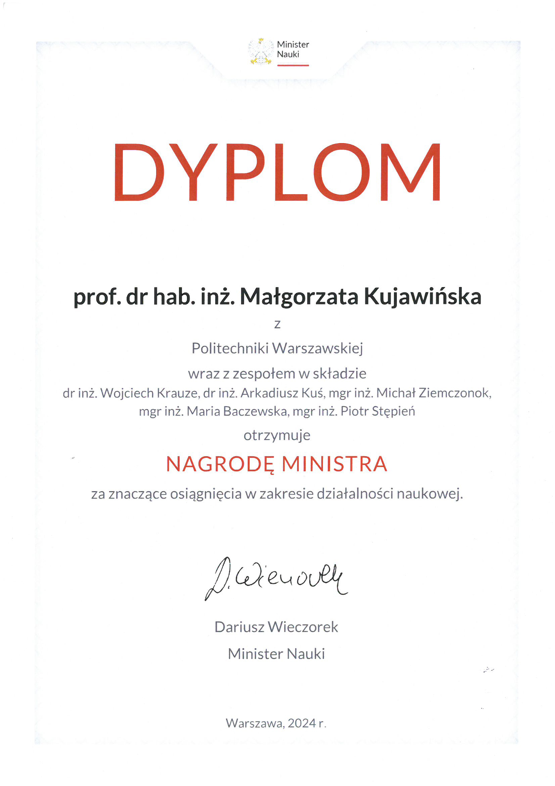

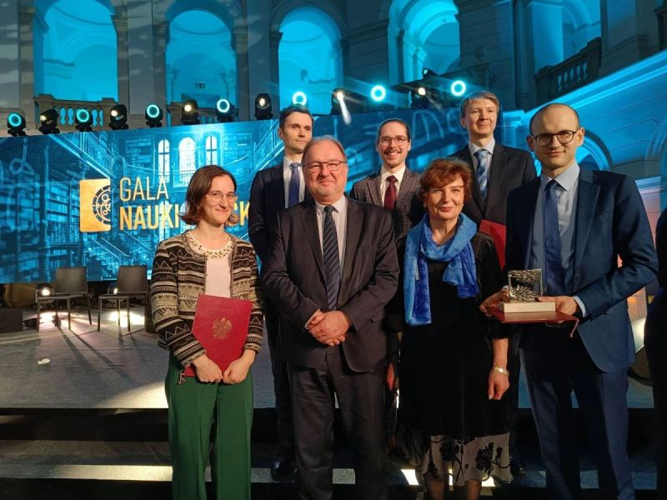
Instytut Mikromechaniki i Fotoniki
Ważne wyróżnienia
Nagroda Ministra:
Prof. M. Kujawińska,
dr dr W. Krause, A. Kuś,
M. Ziemczonok, M. Baczewska, P. Stępień
„Rozwój innowacyjnych metod dwuwymiarowego
i trójwymiarowego ilościowego obrazowania fazowego
ze szczególnym uwzględnieniem zastosowania tych metod
w pomiarach biomedycznych
na poziomie komórkowym”
Naukowcy z IMiF PW
znaleźli się w kolejnych edycjach
World’s TOP 2% Scientists 2020, 2021, 2022:
w zestawieniu danych za całą karierę:
prof. dr hab. inż. T. Kozacki,
prof. dr hab. inż. M. Kujawińska,
prof. dr hab. inż. K. Patorski,
w zestawieniu danych za ostatni rok 2022 dodatkowo:
dr hab. inż. M. Trusiak, prof. uczelni.

Slide 8
Tytuł prezentacji
Instytut Mikromechaniki i Fotoniki
Plany
Rozwój kadry:
4 habilitacje zaawansowane (ZTRW, ZIF)
3 habilitacje planowane (ZMS, ZKUP, ZIF)
doktoraty w przygotowaniu (asystenci, doktoranci)
Projekty zgłoszone/zgłaszane 2024 (duże):
(Lider XV, Scientific Breakthrough-2, PERUN (3x), NCN- SONATA 19 x 2) – 15,3 mln PLN
Rozbudowa bazy laboratoryjnej (z budżetu realizowanych i zgłaszanych projektów)
Dyscypliny naukowe
automatyka, elektronika, elektrotechnika i technologie kosmiczne
inżynieria mechaniczna
inżynieria biomedyczna

Slide 9
Wydział Mechatroniki
Politechnika Warszawska
Instytut
Mikromechaniki
i Fotoniki
Osiągnięcia w działalności naukowej
21 maja 2024

